Slide 1
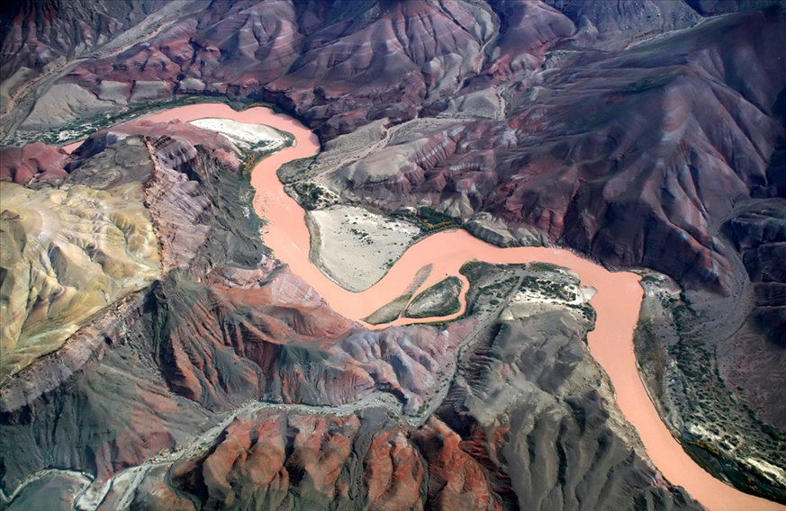
M22b – Redes e bacias hidrográficas
Os rios modelam o relevo terrestre e organizam-se em (?)...
Redes hidrográficas.
O Rio Colorado serpenteia pelo Grand Canyon (EUA).

Slide 2
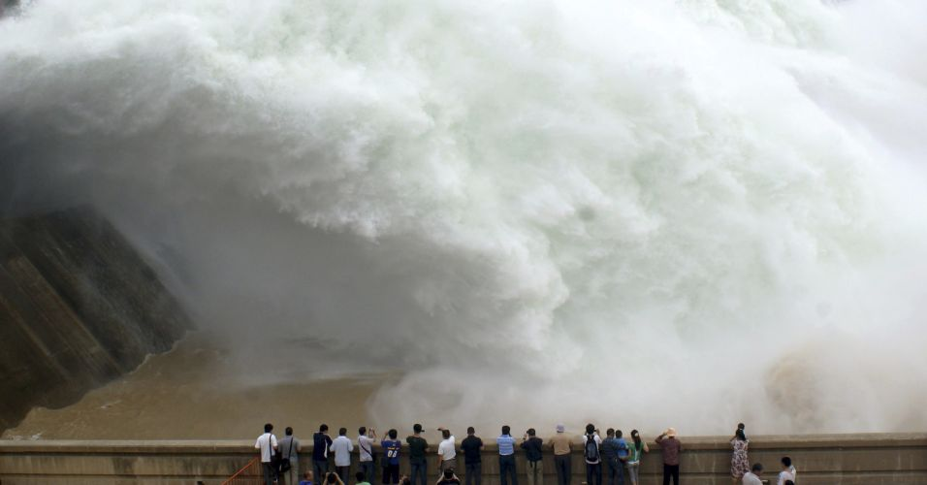
M22b – Redes e bacias hidrográficas
Por vezes, as águas dos rios correm tumultuosas, e os leitos podem apresentar grandes desníveis, originando-se quedas de água.
Queda de água no rio Amarelo, na China.

Slide 3
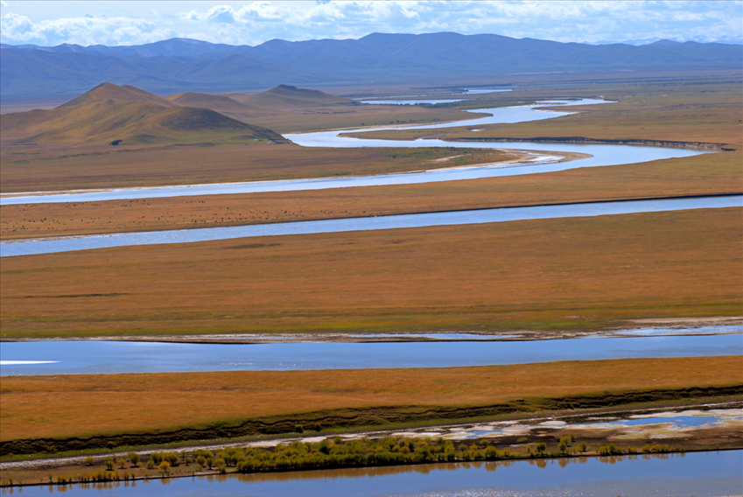
M22b – Redes e bacias hidrográficas
Nas áreas mais planas, águas dos rios escoam calmamente e os rios apresentam, frequentemente, um traçado sinuoso.
O rio Amarelo, na China central, atravessando a estepe.

Slide 4
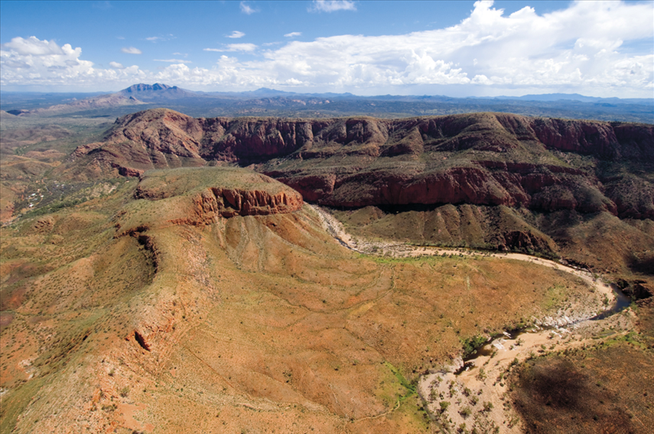
M22b – Redes e bacias hidrográficas
Nas regiões desérticas, ou quando há uma estação seca prolongada, muitos rios quase não apresentam escoamento à superfície.
Rio quase seco, durante a estação seca, em região montanhosa da Austrália.

Slide 5
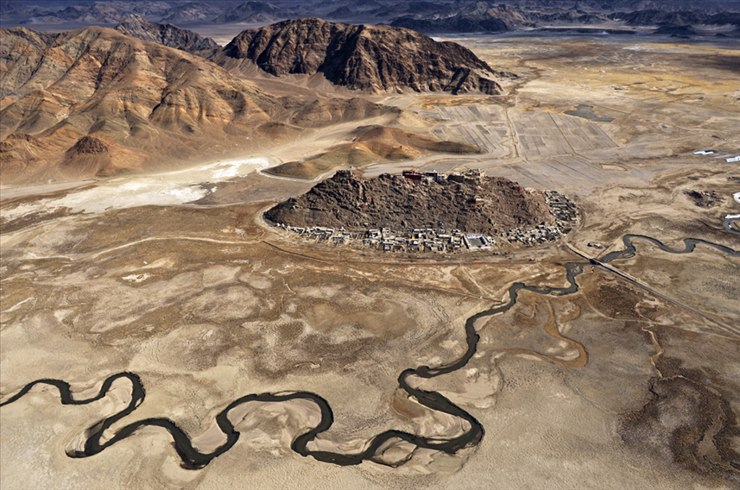
M22b – Redes e bacias hidrográficas
Em muitas regiões, os rios significam vida, como quando atravessam desertos, sendo quase o único recurso hídrico disponível para as populações.
Rio serpenteando no planalto do Tibete (Ali, Tibete, China).

Slide 6
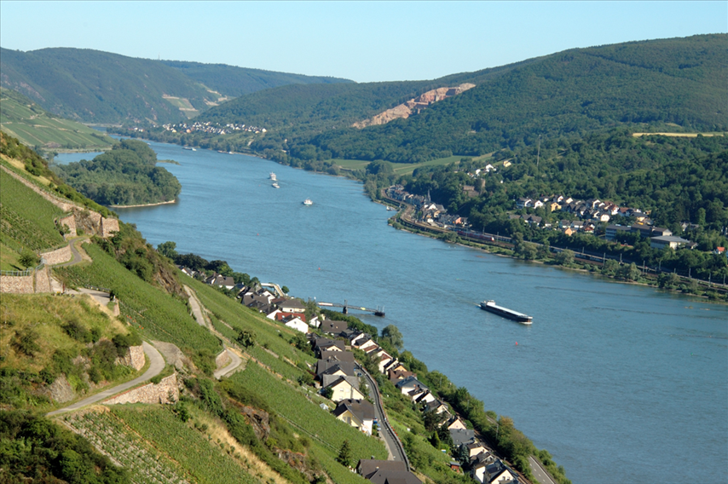
M22b – Redes e bacias hidrográficas
Os rios também são importantes vias de comunicação, permitindo a ligação de regiões muito para o interior dos continentes com as regiões litorais. Por vezes são considerados “águas internacionais”, como é o caso do rio Reno, permitindo à Suíça, país continental, o acesso ao mar.
O vale do rio Reno, em Lorch, Alemanha.

Slide 7
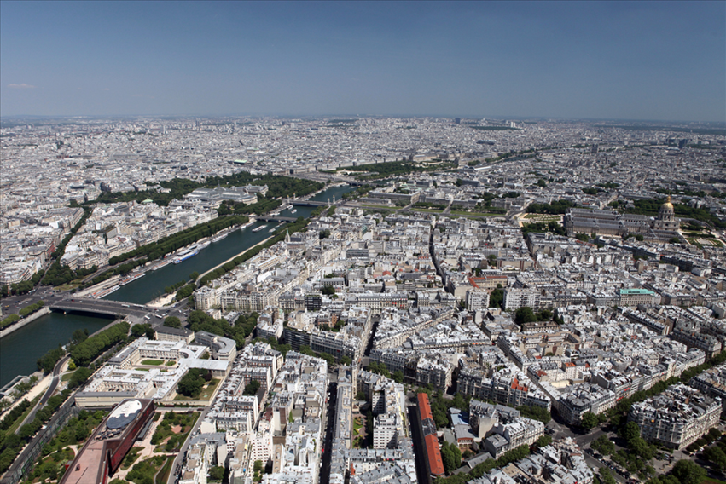
M22b – Redes e bacias hidrográficas
Alguns rios atravessam cidades importantes, como Paris, capital de França, atravessada pelo rio Sena.
O rio Sena em Paris, França.

Slide 8
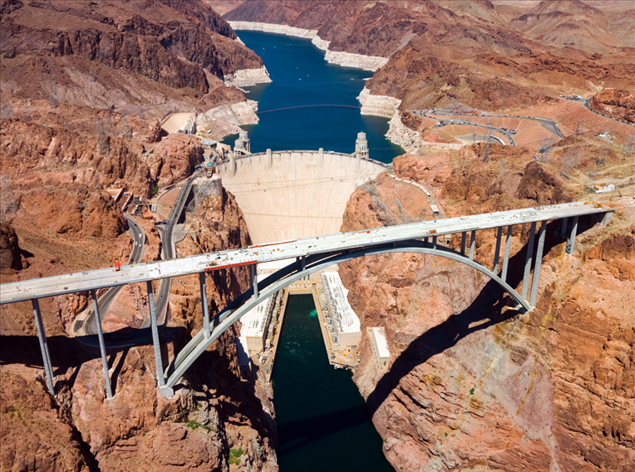
M22b – Redes e bacias hidrográficas
Por vezes, os rios são represados por grandes barragens, criando-se grandes lagos artificiais, ou albufeiras, constituindo importantes reservas de água doce.
A barragem de Hoover, no rio Colorado (EUA).

Slide 9
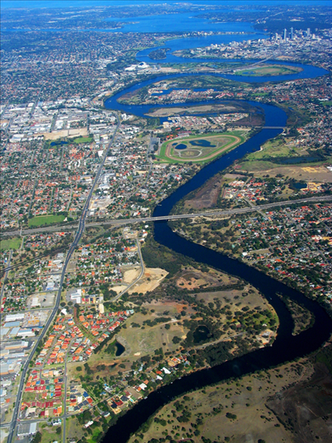
M22b – Redes e bacias hidrográficas
Na parte terminal dos rios, onde os vales costumam ser mais planos e se desenvolvem importantes planícies, vive a maior parte da população mundial, aproveitando as melhores condições naturais, que os rios ajudaram a criar.
O estuário do rio Swan (cisne), na cidade de Perth, no sudoeste da Austrália.

Slide 10
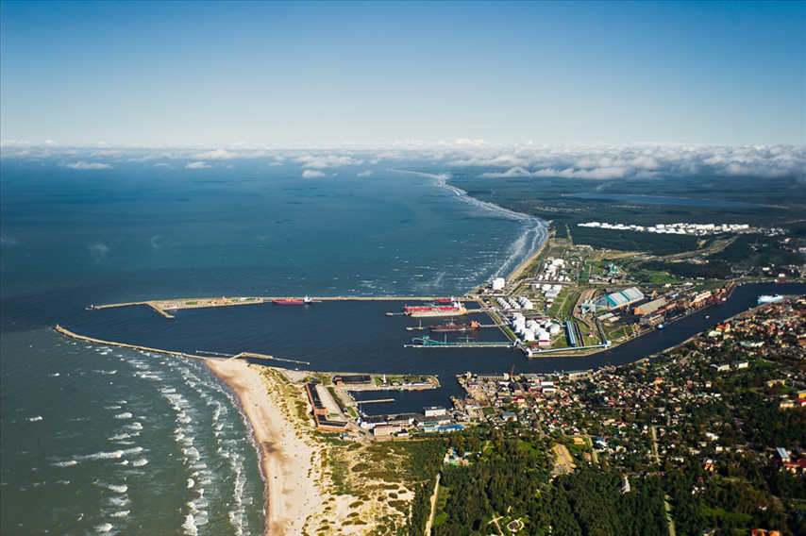
M22b – Redes e bacias hidrográficas
Os rios principais desaguam nos oceanos ou em mares interiores ou lagos. À sua parte terminal chamamos foz, a qual pode ser em forma de estuário quando...
o rio desagua num único canal.
O rio Venta desaguando no mar Báltico, em forma de estuário, cidade de Ventspils, na Letónia.

Slide 11
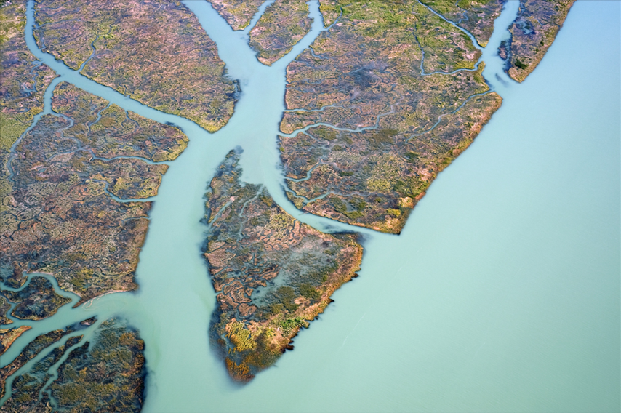
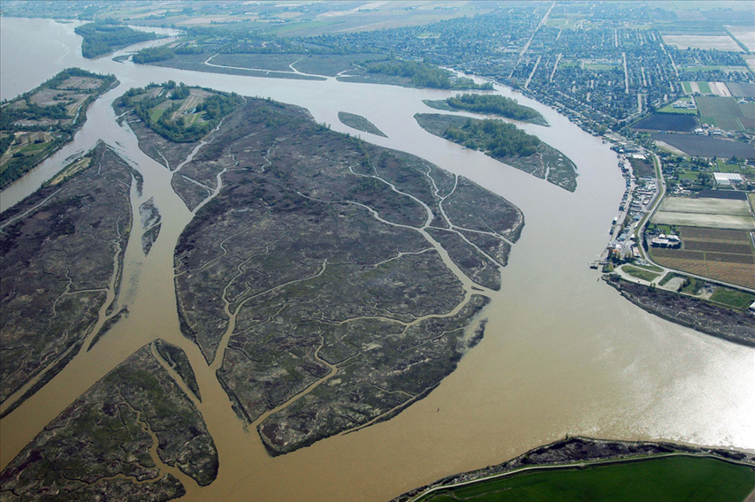
M22b – Redes e bacias hidrográficas
Chama-se delta à foz dos rios quando desaguam...
em múltiplos canais, gerando-se ilhas de sedimentos, depositados pelo rio.
O delta do rio Fraser, perto de Vancouver, na costa ocidental do Canadá.

